Slide 1


МИНИСТЕРСТВО ВЫСШЕГО ОБРАЗОВАНИЯ, НАУКИ И ИННОВАЦИЙ Кыргызский государственный технический университет им. И.Раззакова
Институт информационных технологий
Кафедра «Прикладная математика и информатика»
Тема выпускной квалификационной работы :
РАЗРАБОТКА ВЕБ-ПЛАТФОРМЫ ДЛЯ ОНЛАЙН-БРОНИРОВАНИЯ ТУРИСТИЧЕСКИХ УСЛУГ
Выполнила: студентка группы
БИ(б)-1-22 Абдылдаева Э.М. Руководитель: ст. преподаватель
Базаркул кызы Н.

Slide 2
Актуальность темы определяется текущим состоянием туристического рынка Кыргызской Республики. Ежегодно граждане совершают около 1,5–2 миллионов выездных поездок, однако уровень цифровизации отрасли остаётся крайне низким.
В то время как в мире доля онлайн-бронирований превышает 65%, в Кыргызстане этот показатель не достигает даже 5%. Подавляющее большинство бронирований осуществляется офлайн либо через неформальные каналы, такие как WhatsApp и Telegram.
Следствие:
Непрозрачность цен, отсутствие мгновенного подтверждения
Риск мошенничества в неформальных каналах
Отсутствие документальной защиты для туриста
АКТУАЛЬНОСТЬ ТЕМЫ:

Slide 3



ЦЕЛЬ РАБОТЫ: Спроектировать и разработать полнофункциональную веб-платформу для онлайн-бронирования туристических услуг, ориентированную на рынок Кыргызстана, с поддержкой ролевого доступа, адаптивным интерфейсом и с возможностью интеграции местных платёжных шлюзов.
Цель и задачи :
ЗАДАЧИ РАБОТЫ:
Для достижения цели были поставлены следующие задачи:
Провести анализ предметной области и изучить платформы-аналоги.
Выявить требования к системе с точки зрения всех групп пользователей (провести анализ прецедентов).
Спроектировать архитектуру, схему БД(Базы Данных) и API (программируемый интерфейс приложения).
Разработать модули: каталог туров, поиск, бронирование, оплата, личный кабинет.
Реализовать административную панель и кабинет туроператора.

Slide 4
ОБЪЕКТ ИССЛЕДОВАНИЯ
ПРЕДМЕТ ИССЛЕДОВАНИЯ
МЕТОД ИССЛЕДОВАНИЯ
Рынок туристических услуг Кыргызской Республики и процессы взаимодействия между туристами, туроператорами и поставщиками услуг в сегменте выездного туризма.
Веб-платформа как инструмент автоматизации и цифровизации процессов бронирования туристических услуг с полным циклом оплаты и документооборота.
Разбор аналогов
Проектирование
Use-case моделирование
Прототипирование
Тестирование

Slide 5
Ключевые проблемы
Рынка туризма КР
Таблица 1: Анализ существующих проблем и их последствий
Проблемы | Последствия
Непрозрачность цен | Клиент узнаёт цену только после звонка менеджеру
Нет мгновенного подтверждения | Оформление заявки - от нескольких часов до дней
Риск мошенничества | Недобросовестные операторы в Telegram-ботах и соцсетях
Нет документальной защиты | Клиент не получает электронного подтверждения условий
Несовместимость с местными платёжными системами | Stripe/PayPal недоступны Платежные системы КР нигде не интегрированы
Вывод: Отсутствует централизованная цифровая площадка с полным циклом бронирования и онлайн-оплаты.

Slide 6
Сравнительный анализ существующих платформ
Таблица 2: Анализ существующих платформ
Платформа | Страна/ Охват | Онлайн-бронирование | Онлайн-оплата | Локализация КР | Местные платежи
Booking.com | Мир | + | + | - | -
Aviasales | СНГ | + | + | Частично | -
GetYourGuide | Мир | + | + | - | -
HT.KZ | Республика Казахстан | + | + | - | -
Freedom Travel | Республика Казахстан | + | + | - | -
Kyrgyz Concept | Кыргызская Республика | - | - | + | +
Разрабатываемая платформа | Кыргызская Республика | + | + | + | +
Вывод: Ни одна из существующих платформ не закрывает потребности кыргызского туриста в полной мере.

Slide 7
ИСПОЛЬЗОВАННЫЕ ТЕХНОЛОГИИ
В процессе разработки были использованы:
Уровень | Технология | Роль в проекте
Язык бэкенда | Kotlin 2.4 | Основной язык серверной логики
Серверный фреймворк | Spring Boot 3.x | Ядро системы, внедрение зависимостей
Аутентификация | Spring Security | Регистрация, вход, защита ресурсов и сессий
Авторизация | Spring Security (RBAC) | Ролевая политика доступа
ORM | Spring Data JPA (Hibernate) | Работа с БД, валидации сущностей
Поиск | Hibernate Search / Specification | Многокритериальная фильтрация и поиск
Хранилище файлов | PostgreSQL | Загрузка и хранение фотографий туров
Генерация PDF | OpenPDF | Формирование PDF-ваучера после оплаты
Фоновые задачи | Spring Task Execution | Отправка email, фоновая обработка платежей
База данных | PostgreSQL | Основное реляционное хранилище
CSS-фреймворк | Bootstrap 5 | Адаптивная верстка и UI-компоненты
Интерактивность | jQuery 3 + Custom JS | AJAX, динамика форм, мастер бронирования
Оплата | MBank/ElCard | Интеграция локальных платежных сервисов

Slide 8
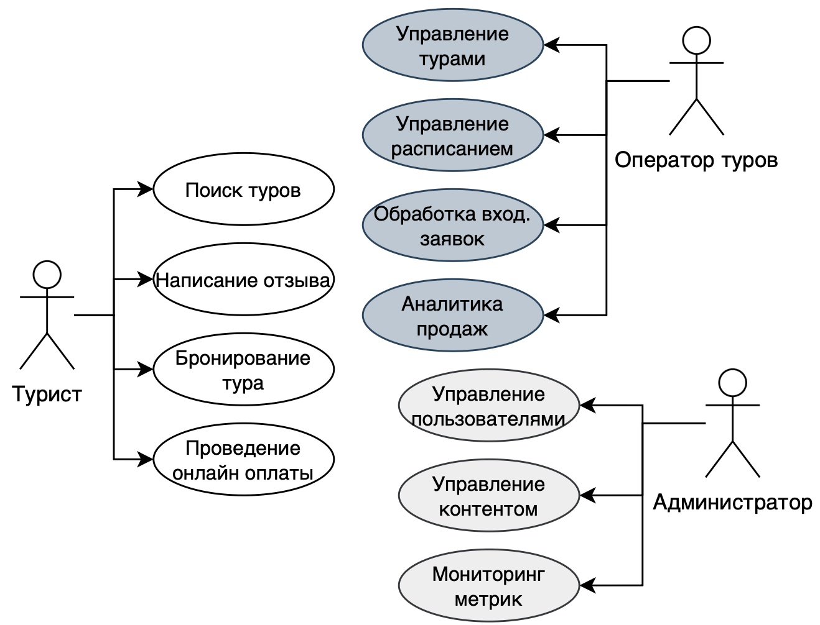
Роли пользователей
Система поддерживает три роли пользователей.
Турист:
поиск туров
бронирование
оплата
отзывы
Оператор:
управление турами
обработка заявок
Администратор:
управление пользователями
модерация

Slide 9
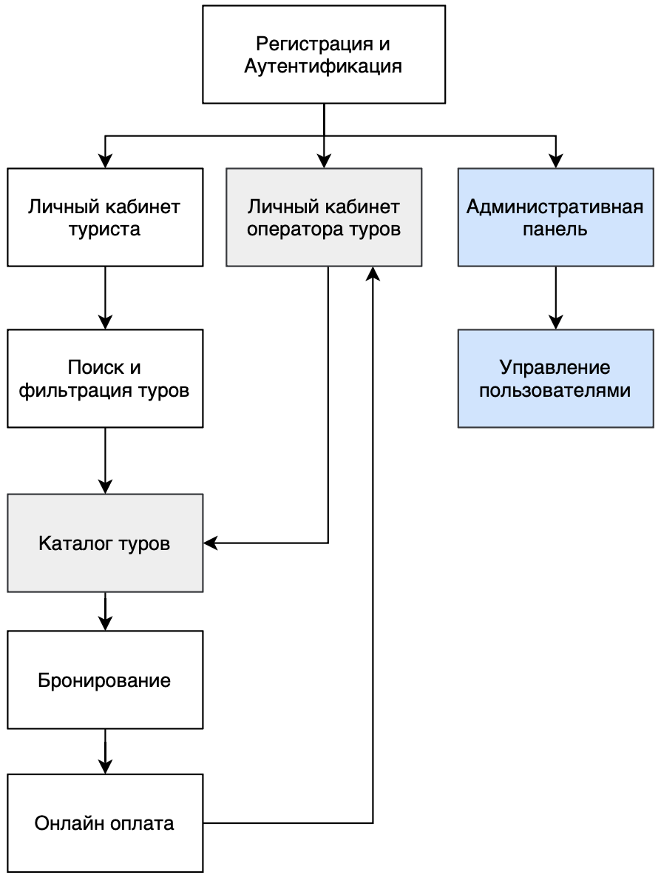
Архитектура
Основные модули системы
Система базируется на 10 модулях, обеспечивающих полный цикл обслуживания.
Основные узлы: блок аутентификации, гибкий фильтр каталога, модуль транзакций с поддержкой локальных платежей, сервис генерации ваучеров и многоуровневые личные кабинеты. Архитектура поддерживает сквозную передачу данных между туристом и оператором с централизованным контролем через админ-панель.

Slide 10
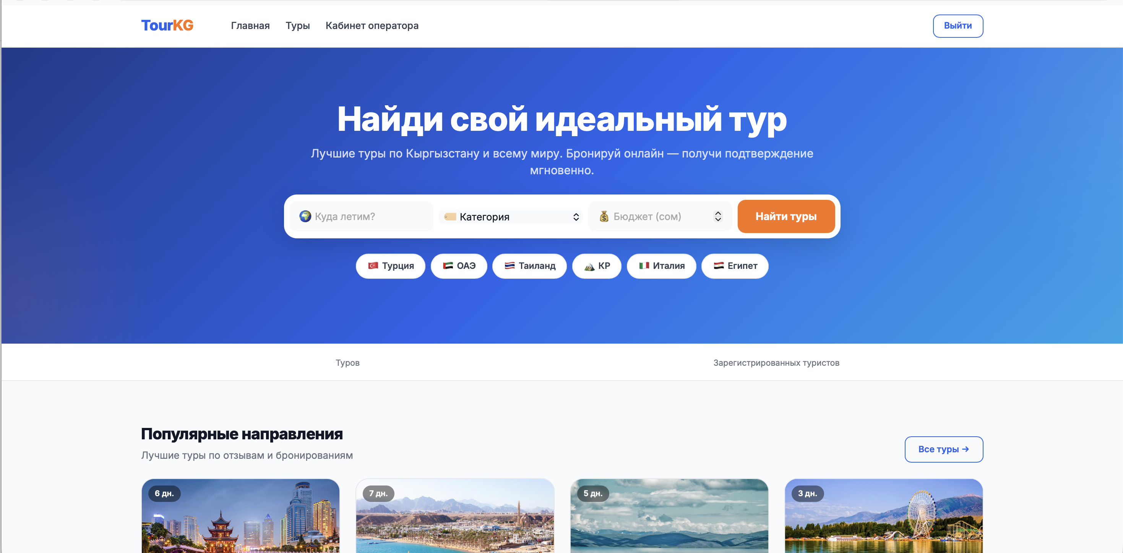
Результаты моделирования
Пользовательский интерфейс

Slide 11
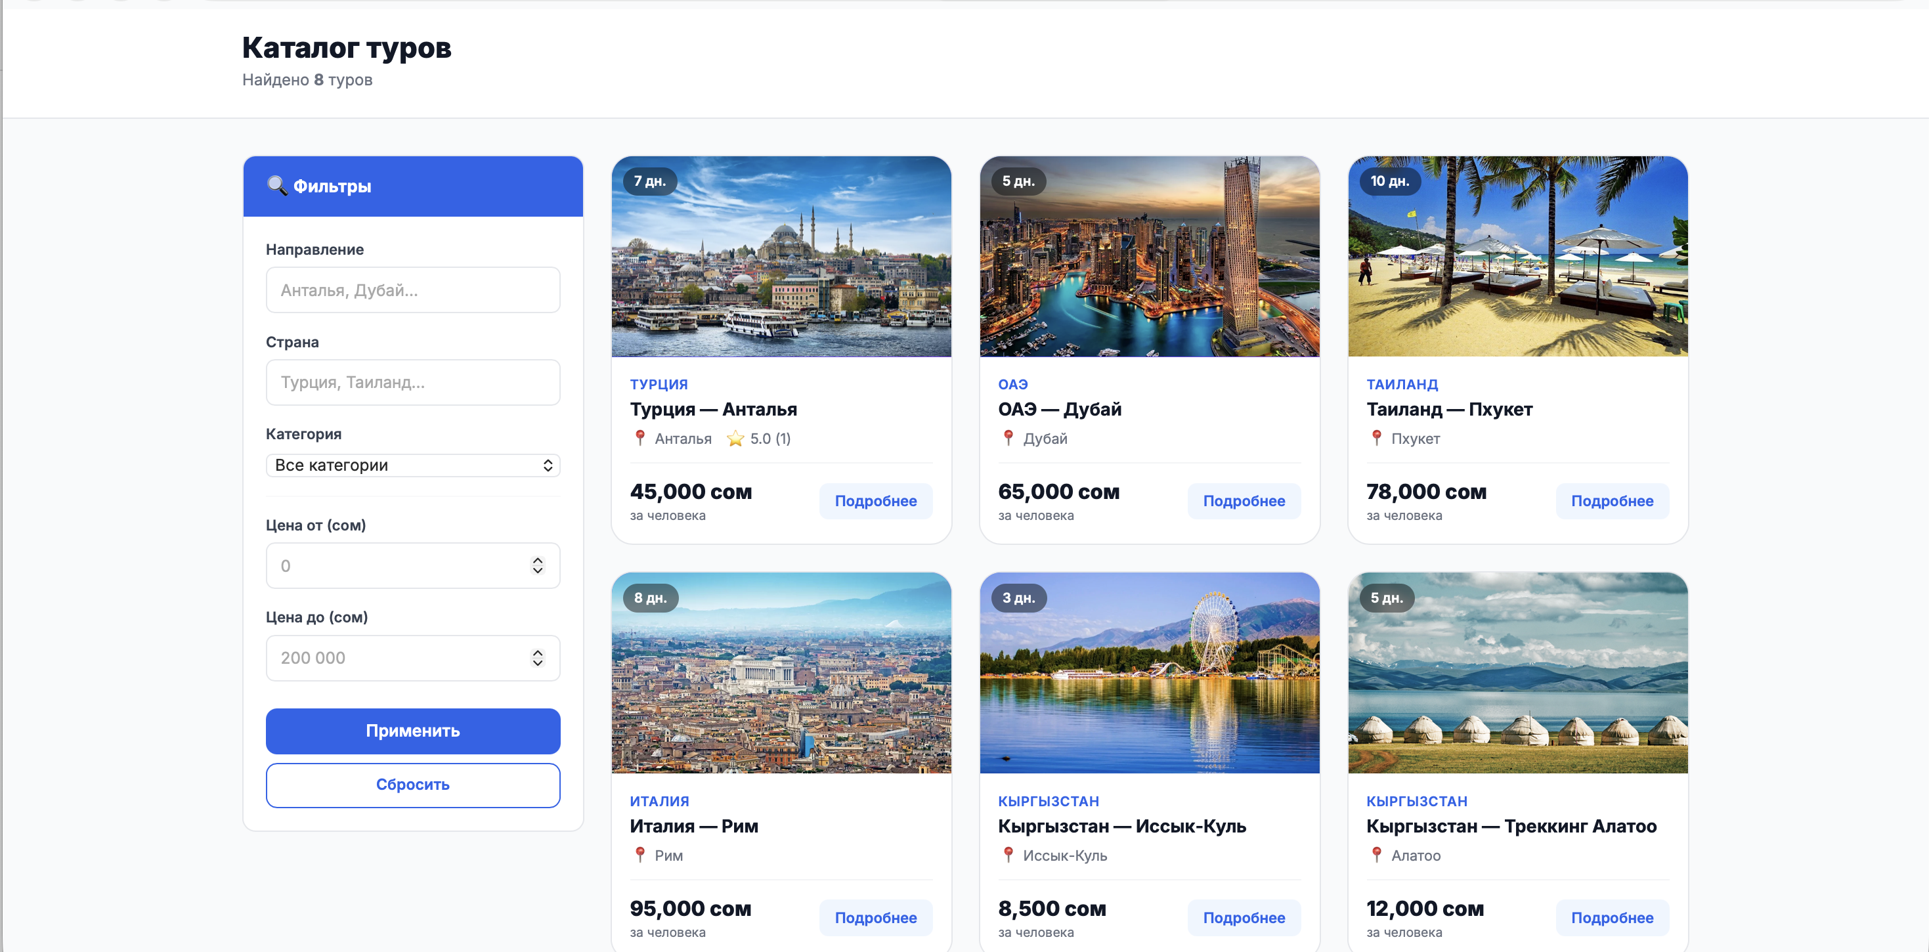
Результаты моделирования
Пользовательский интерфейс

Slide 12
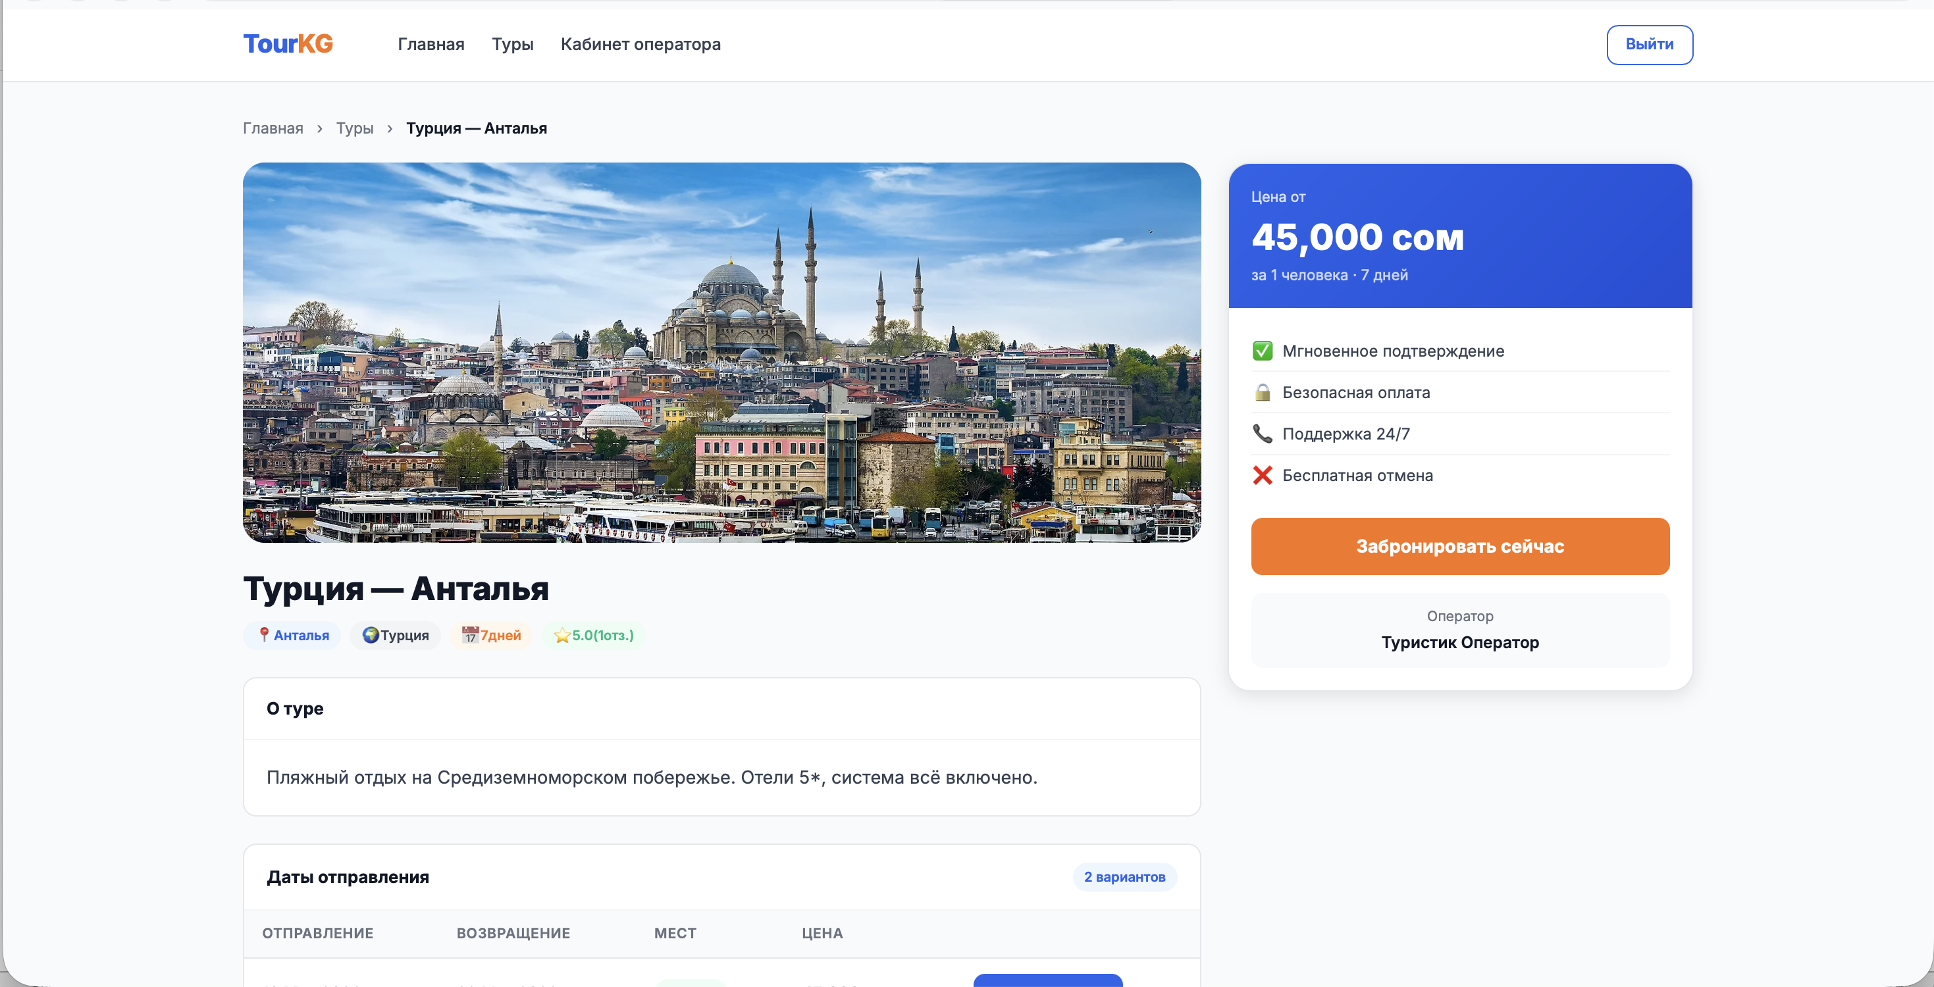
Результаты моделирования
Пользовательский интерфейс

Slide 13
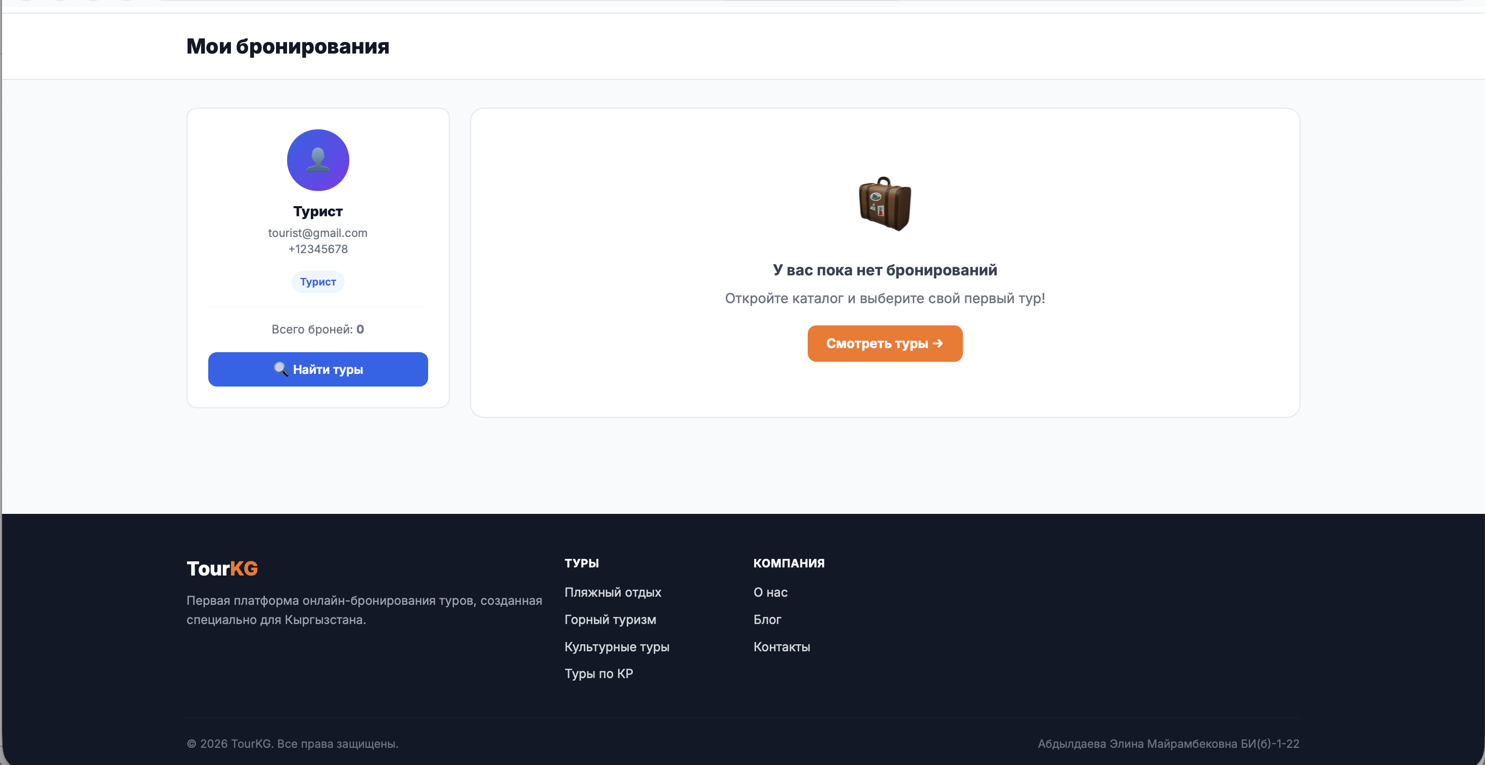
Результаты моделирования
Пользовательский интерфейс

Slide 14
Выводы и рекомендации
Рынок выездного туризма КР демонстрирует устойчивый спрос (1,5–2 млн поездок/год) при крайне низком уровне цифровизации - существует очевидный рыночный запрос
Анализ 7 аналогов показал: международные платформы не поддерживают местные платёжные системы; казахстанские — не работают с КР; местные не реализуют онлайн-цикл
Выбранный стек Kotlin + Spring Boot полностью соответствует требованиям: высокая типизация, Null Safety, масштабируемость, поддержка финансовых транзакций
Сформулирован исчерпывающий перечень из 10 функциональных задач, совокупная реализация которых составит конкурентоспособный MVP
По результатам можно сделать следующие выводы:

Slide 15
МИНИСТЕРСТВО ВЫСШЕГО ОБРАЗОВАНИЯ, НАУКИ И ИННОВАЦИЙ Кыргызский государственный технический университет им. И.Раззакова
Институт информационных технологий
Кафедра «Прикладная математика и информатика»
Тема выпускной квалификационной работы :
РАЗРАБОТКА ВЕБ-ПЛАТФОРМЫ ДЛЯ ОНЛАЙН-БРОНИРОВАНИЯ ТУРИСТИЧЕСКИХ УСЛУГ
Выполнила: студентка группы
БИ(б)-1-22 Абдылдаева Э.М. Руководитель: ст. преподаватель
Базаркул кызы Н.

